Slide 1
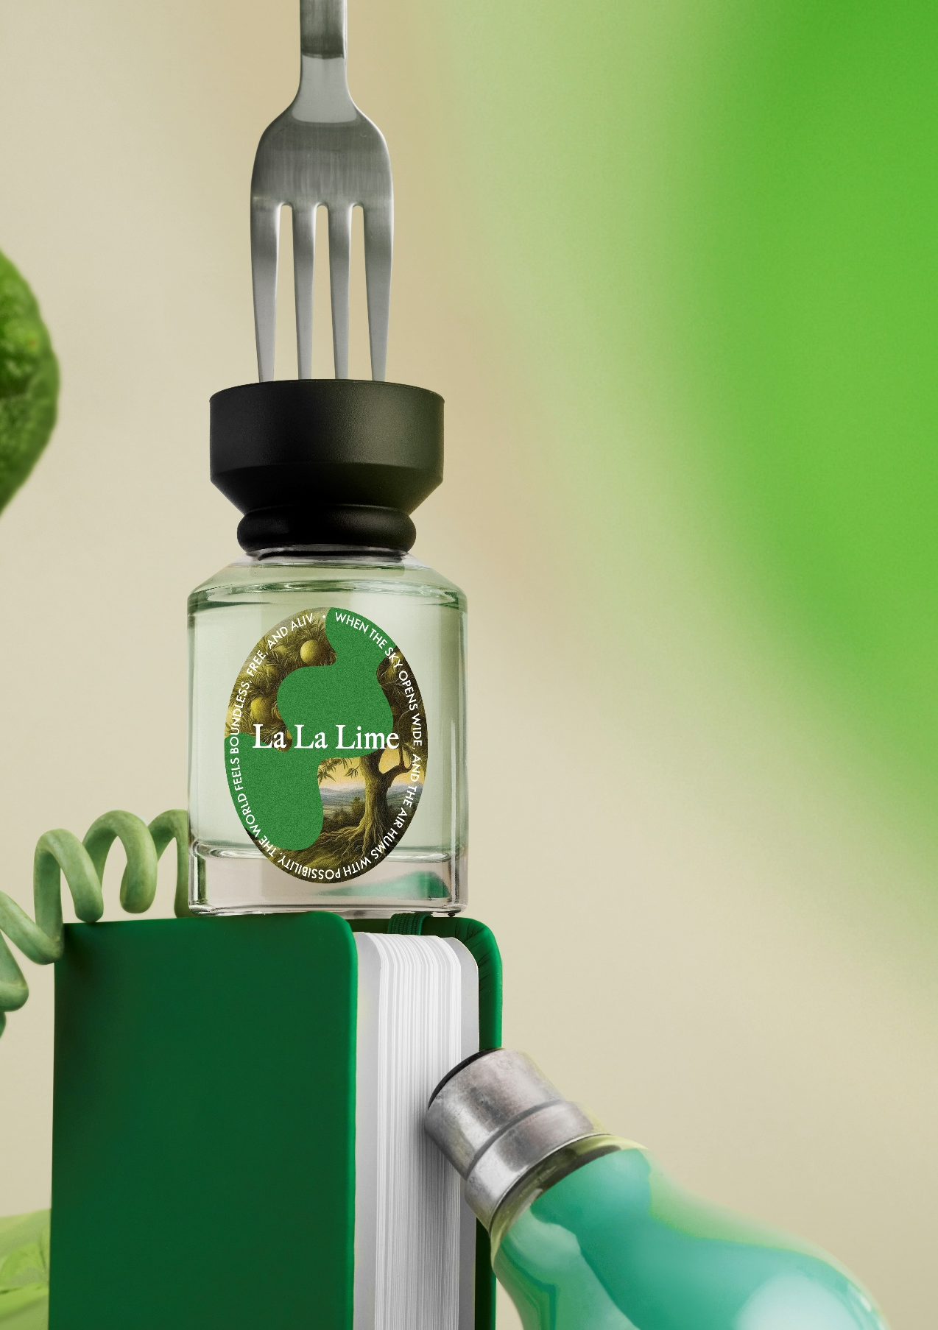
La La Lime
50ml
A manhã perfeita de verão, num frasco. Repleto de otimismo, este perfume de nicho colecionável reinventa a clássica colónia com notas de Lima, Roupa lavada e Akigalawood.
CONCENTRAÇÃO MUITO ELEVADA DE FRAGRÂNCIA
PARA QUEM É:
Para otimistas que adoram recomeços e procuram uma fragrância fresca, limpa e discretamente luxuosa.
ESTADO EMOCIONAL:
Fresco e Energético

Slide 2
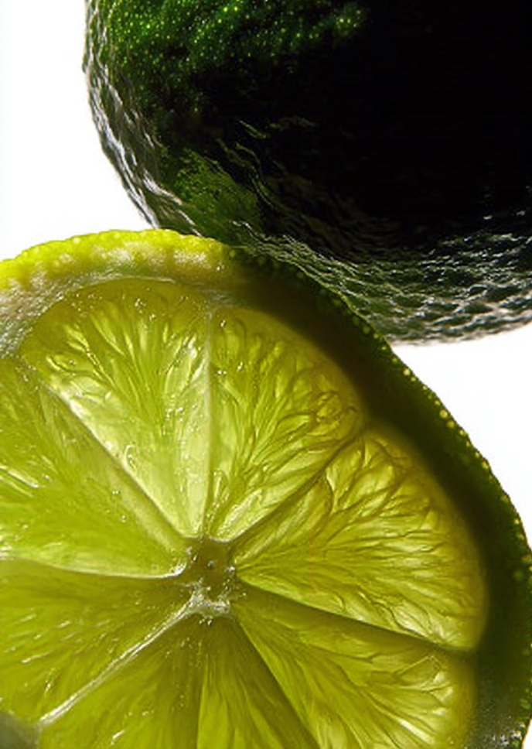

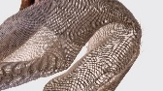

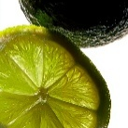

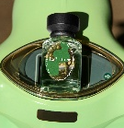
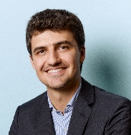
La La Lime
EDP 50ml
FAMÍLIA OLFATIVA:
Cítrico Amadeirado
TOPO
Lime
CORAÇÃO
Clean linen
BASE
Akigalawood
O QUE O TORNA ÚNICO?
Lima peruana fresca e vibrante
Perfumista da nova geração
10 horas de durabilidade
INSPIRAÇÃO DO PERFUMISTA
Perfumista Junior CLASS OF GIVAUDAN 2024
Fascinado pelas fragrâncias desde a infância em Itália, Andrea Montanari adora combinar matérias-primas para criar algo extraordinário. Inspirando-se na composição musical, cria perfumes de forma intuitiva, movido pelo desejo de tornar os rituais do dia a dia das pessoas mais felizes.
PERFUMISTA
ANDREA MONTANARI

Slide 3
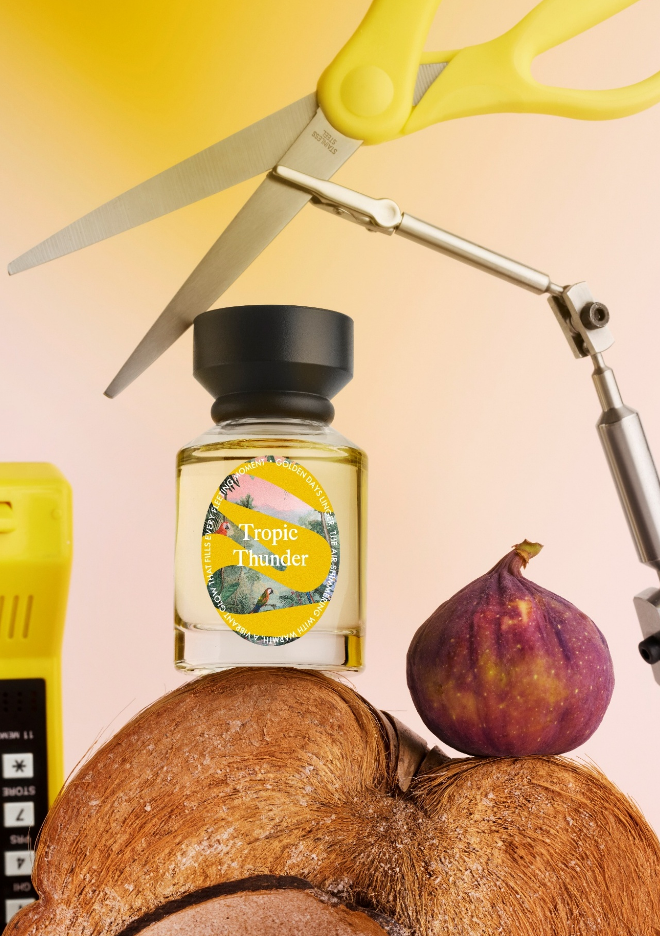
Tropic Thunder 50ml
Entra no espírito das férias com Tropic Thunder. Suculento. Exótico. Surpreendentemente suave. Frutas exóticas de ilhas tropicais distantes misturam-se neste ousado cocktail olfativo que desafia todas as expectativas de uma fragrância frutada.
CONCENTRAÇÃO MUITO ELEVADA DE FRAGRÂNCIA
PARA QUEM É:
Para quem vive em
modo férias e procura uma fragrância doce e cremosa, com uma sensualidade tropical sofisticada.
ESTADO EMOCIONAL:
Feliz & Energético

Slide 4
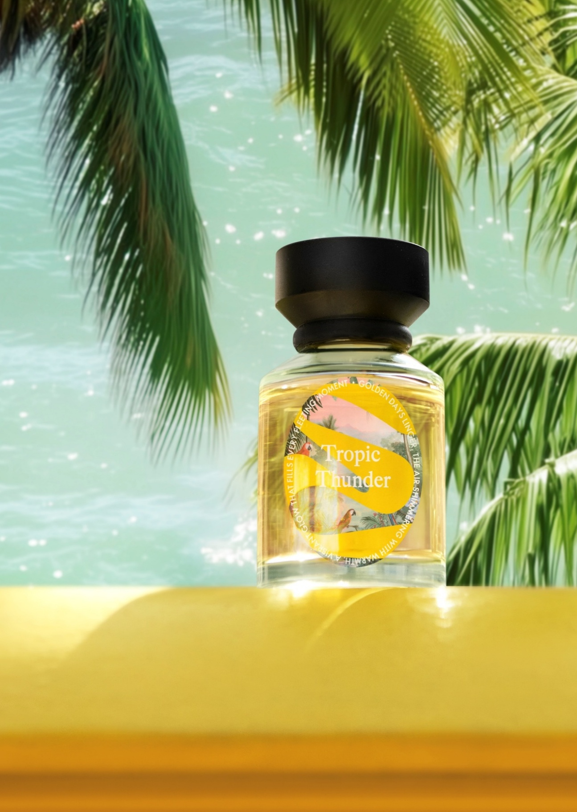
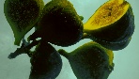

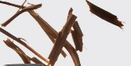
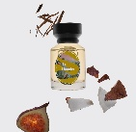
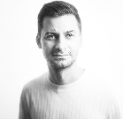
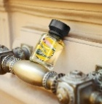

Tropic Thunder EDP 50ml
FAMÍLIA OLFATIVA :
Frutado Ambarado
TOPO
Fig
CORAÇÃO
Coconut Milk
BASE
Sandalwood
O QUE O TORNA ÚNICO?
Figo em leite de coco
Perfumista da nova geração
10 horas de durabilidade
INSPIRAÇÃO DO PERFUMISTA
Perfumista Junior CLASS OF GIVAUDAN 2024
As criações de nicho descontraídas e cheias de estilo são a imagem de marca de Jacek Laszczynski – o que não surpreende, tendo em conta o portefólio de fragrâncias de alta-perfumaria desta estrela em ascensão. Fascinado desde criança pelos aromas de frutas, rebuçados e cosméticos, hoje deixa-se inspirar pelo universo das moléculas sintéticas, acreditando que podem rivalizar com os ingredientes naturais em complexidade e acrescentar uma dimensão abstrata e misteriosa às suas criações.
PERFUMISTA
JACEK LASZCZYNSKI

